Slide 1
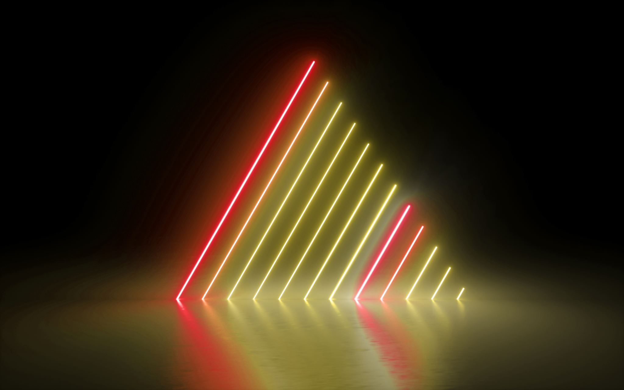
Chromebookien käyttöönotto

Slide 2
Saat 4. ja 7. luokkien alussa käyttöösi chromebookin
Chromebook on sinulla lainassa seuraavien kolmen lukuvuoden ajan.
Chromebookin lisäksi saat käyttöösi suojakuoren, kosketusnäyttökynän ja laturin.
Koulussa kone menee automaattisesti koulun verkkoon, kotona voit käyttää sitä omalla wifi-yhteydelläsi.
Jos kotona ei ole mahdollisuutta käyttää nettiä, voi nettiyhteyttä vaativat läksyt jäädä tekemään koululle. Sovi tästä opettajasi kanssa.

Slide 3
KÄYTTÖSOPIMUS
Ennen kun saat laitteen, on huoltajasi allekirjoittanut Wilmassa Chromebookia koskevan käyttösopimuksen, jossa hän sitoutuu sinun kanssasi käsittelemään ja säilyttämään laitetta huolellisesti.

Slide 4
Chromebookin kuljettaminen ja säilyttäminen
Kuljeta tietokonetta koululaukussasi kodin ja koulun välillä.
Laita tietokone laukkuusi aina suojakuoren kanssa.
Ole huolellinen laukkusi kanssa, kun Chromebook on laukussa.
Säilytä mukana tulevia oheislaitteita (suojakuori, laturi, kynä) huolellisesti.
Koneiden pohjaan laitetaan tunnistetarra, jossa on laitteen numero sekä tarra, jossa on sinun nimesi. Älä irrota niitä.
Vinkki: Dymolla tulostettu tarra pysyy hyvin paikallaan pohjan sileässä pinnassa Scotch Magic -teipillä päällystettynä.
Jos liimaat koneeseen omia tarroja, älä liimaa niitä yllä mainittujen tarrojen, porttien tai tuuletusaukkojen päälle.

Slide 5
Chromebookin lataaminen
Jos mahdollista, lataa Chromebookisi akku täyteen kotona.
Jos et voi ladata Chromebookia kotona, pidä oma laturisi mukanasi, jotta voit ladata laitettasi koulussa.

Slide 6
Chromebook on tarkoitettu vain sinun käyttöösi
Älä lainaa laitetta toisen käyttöön, edes vähäksi aikaa.
Kirjaudu laitteelle oppilasverkon tunnuksilla
Tunnus: etunimi.sukunimi@edu.lempaala.fi
(nimen perässä voi olla numero, jos sinulla on kaima Lempäälän kouluissa)
Oma salasanasi
Älä kerro salasanaasi kenellekään.
Opetusmateriaali hyvän salasanan tekemiseen

Slide 7
Jos chromebookiisi tulee jokin vika
Vahinkoja sattuu!
Kerro heti opettajallesi/luokanvalvojallesi.
Jos laite vaatii korjaamista, saat toisen laitteen sen tilalle.
Jos vika johtuu huolimattomasta käytöstä tai laite on tahallaan rikottu, laskutetaan korjaaminen tai uusi laite huoltajaltasi.
Jos hukkaat suojakuoren, laturin tai kynän, käy ostamassa uusi tilalle
Lempäälä-talon palvelukäytävältä
Sääksjärven kirjastosta
Kuljun kirjastosta
Yhteisöbussi Lempistä
Miten toimitaan, jos laite menee rikki tai lakkaa toimimasta

Slide 8
Muista hyvät tavat ja järkevä tapa toimia
Kiinnitä huomiota seuraaviin asioihin:
Netiketti
Tekijänoikeudet
Ikärajat
Saat lisätietoa näistä asioista klikkaamalla linkkejä.
Viime kädessä Suomen laki velvoittaa meitä kaikkia. Fiksusti toimimalla et todennäköisesti tule rikkoneeksi lakia. Kysy aikuiselta, jos jokin asia mietityttää!

Slide 9
Laitteen ylläpitäjät
Laitteen ylläpitäjinä toimivat Lempäälän kunnan digiyksikkö sekä seudulliset pääkäyttäjät Ylöjärven ja Kangasalan kaupungeissa. Heidän tehtäviinsä kuuluvat Googlen pääkäyttäjänä oleminen ja esim. ohjelmistojen päivittäminen koneellesi etänä. Esimerkiksi kaikki opettajat eivät ole ylläpitäjiä.
Lupaamme pitää laitteen ohjelmistot toimintakuntoisina ja tarjota koulun tiloissa nettiyhteyden käyttöösi.
Noudatamme näissä tilanteissa henkilötietojen käsittelyä koskevia lakeja, emme esimerkiksi koskaan lue kenenkään henkilökohtaisia viestejä.

Slide 10
Tiedot, jotka näkyvät laitteestasi ylläpitäjille
Nimi
Käyttäjätunnus = sähköpostiosoite
Koulu
Luokka + luokanopettaja/luokanvalvoja
Käyttöoikeudet, joita sinulla on opiskeluissa käytetyille sivuille.
Tiedot, joita käytetään esim. jos laite on kadonnut: kirjautumisaika, sijainti, IP-osoite (= vähän kuin postinumero, joka auttaa laitteita löytämään internetissä toisensa).
Tiedot, joita laite kerää, mutta joita ylläpito ei pääsääntöisesti käytä: Laitetta käyttäessäsi syntyvä sisältö: tehtävät, kuvat, henkilöiden välinen viestintä, sivuhistoria, katseluhistoria, käyttöloki, laitteelle lataamasi aineisto,
Tiedot, jotka näkyvät jos kirjaudut edu.lempaala.fi -tunnuksellasi jollekin toiselle laitteelle, esim. omalle kännykällesi, näkee ylläpito seuraavat tiedot: laitteet joilla on kirjauduttu, kirjautumisaika, sijainti, IP-osoite
Tästä asiasta on laadittu Googlen palveluihin liittyvä tietosuojaseloste(linkki tulossa), josta näet tarkemmat tiedot siitä, miten tietoja käsitellään.

Slide 11
Laitteen palauttaminen
Palauta laite opettajallesi/luokanvalvojallesi
6. ja 9. luokkien päätteeksi
Jos muutat pois Lempäälästä, palauta laite luokanopettajallesi tai luokanvalvojallesi viimeisenä koulupäivänä.
Jos muutat loman aikana niin, että laite on vielä sinulla, palauta laitteesi koulusi rehtoreille tai koulusihteerille, kannattaa soittaa etukäteen ja varmistaa, että he ovat paikalla. Jos et tavoita heitä, palauta laitteesi Lempäälä-talon palvelukäytävälle.
Laitteen mukana tulee palauttaa kaikki, mitä siinä oli mukana, kun sait laitteen itsellesi
Suojakuori
Laturi
Kosketusnäyttökynä
Jos jokin näistä on kadonnut tai mennyt rikki, käy ostamassa tilalle uusi ennen palauttamista
Lempäälä-talon palvelukäytävältä
Sääksjärven kirjastosta
Kuljun kirjastosta
Yhteisöbussi Lempistä

